Slide 1
Русско-японская война 1904-1905 гг.
«Несчастная война» – С.Ю. Витте.

Slide 2
Работа в группах
I – 27 января 1904 года – атака японцев в корейском порту Чемульпо; 31 марта 1904 г. – гибель адмирала С.О.Макарова.
II – июнь 1904 г. – начало осады Порт-Артура; героическая оборона крепости; 20 декабря 1904 года – А.М.Стессель подписал акт о капитуляции.
III – август 1904 г. – сражение под Ляоляном;
сентябрь 1904 г. сражение на реке шахе; февраль – март 1905 г. при Мукдене.
IV – 14-15 мая 1905 г. – разгром в Цусимском проливе.
V – 9 августа 1905 года – Портсмутский мир.

Slide 3
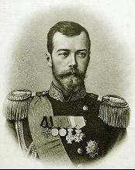
Причины и начало войны
В 90-х гг. XIX в. Внимание всех европейских правительств было привлечено событиями на Дальнем Востоке. У Николая II появляется идея выхода России к незамерзающим морям Тихого океана – «большая азиатская программа».
На путь территориальных захватов вступила Япония. Она захватила Пескадорские острова и Формозу.
Усиливается противостояние между Россией и Японией.

Slide 4
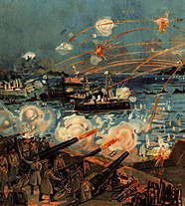
В ночь на 27 января 1904 года японский флот атаковал русские корабли на рейде Порт-Артура. На следующий день 6 японских крейсеров и 8 миноносцев напали на крейсер «Варяг» и канонерку «Кореец» в корейском порту «Чемульпо»

Slide 5
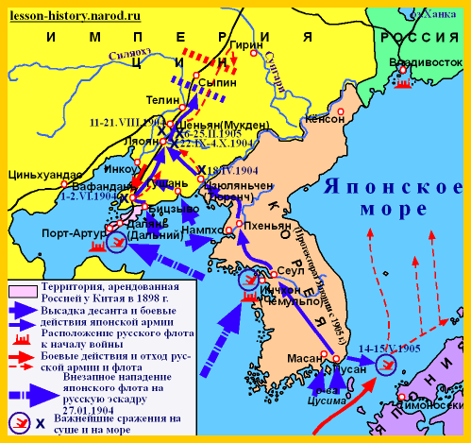
Русско-японская война

Slide 6
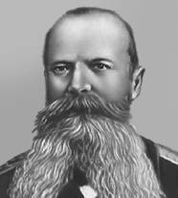
31 марта 1904 года – гибель адмирала С.О. Макарова

Slide 7
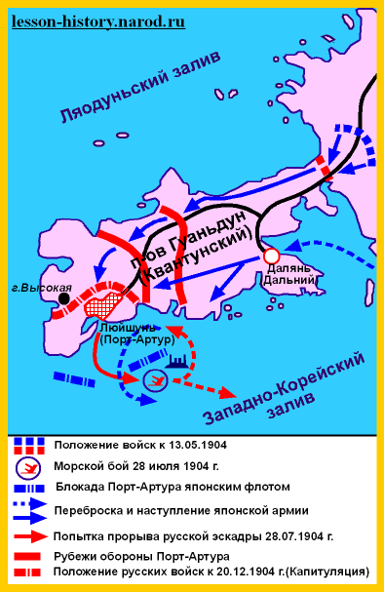
Оборона Порт-Артура

Slide 8
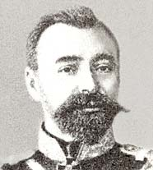
22 июля у Смоленска 1 и 2 армии соединились.
4-6 августа со Начало осады Порт-Артура; героическая оборона крепости; 20 декабря 1904 года – А.М.Стессель подписал акт о капитуляции
ялоссражение, где наглядно проявились мужество и героизм русских воинов.

Slide 9
август 1904 г. – сражение под Ляоляном; сентябрь 1904 г. сражение на реке шахе; февраль – март 1905 г. при Мукдене

Slide 10
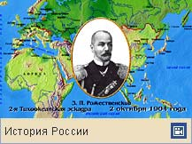
14-15 мая 1905 г. – разгром в Цусимском проливе

Slide 11
9 августа 1905 года – Портсмутский мир
В городе Портсмут при посредничестве президента США Т.Рузвельта. Делегацию России возглавил С.Ю.Витте.

Slide 12
Итог войны:
Россия признала Корею сферой японских интересов;
Россия уступала Японии аренду Порт-Артура и южную часть острова Сахалин;
Россия обязалась предоставить японцам право рыболовства вдоль русских берегов в Японском, Охотском и Беренговом морях.

Slide 13
Россия потерпела в войне с Японией жестокое поражение. Оно было обусловлено ее неподготовленностью к войне. Самым отрицательным образом на ходе военных действий сказались недооценка сил соперника и бездарность командования.

